Slide 1

LINGUAGEM DE PROGRAMAÇÃO

Slide 2
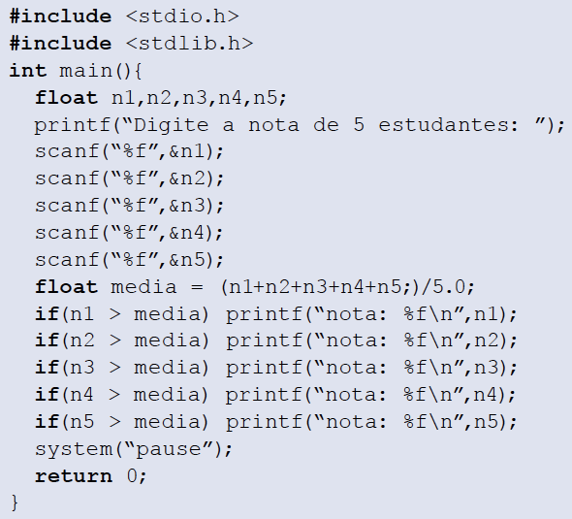
Arrays em C
As variáveis declaradas até agora são capazes de armazenar um único valor por vez.
Assim, para armazenar mais de um valor, é preciso usar mais de uma variável.
Imagine o seguinte problema: leia as notas de uma turma de cinco estudantes e depois imprima as notas que são maiores do que a média da turma.
A solução apresentada é inviável para uma turma de 100 alunos.

Slide 3
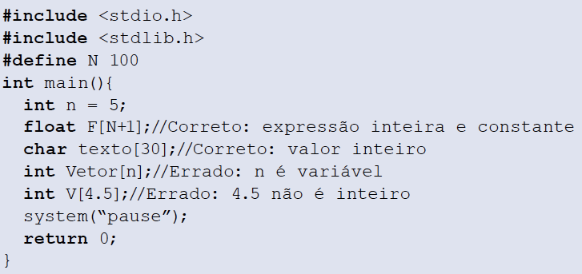
Arrays em C
Um array ou “vetor” é a forma mais simples e comum de dados estruturados da linguagem C.
Trata-se simplesmente de um conjunto de variáveis de um mesmo tipo, com a vantagem de estarem todas associadas ao mesmo nome e igualmente acessíveis por um índice.
Em linguagem C, a declaração de um array segue esta forma geral:

Slide 4
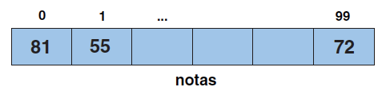
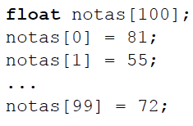
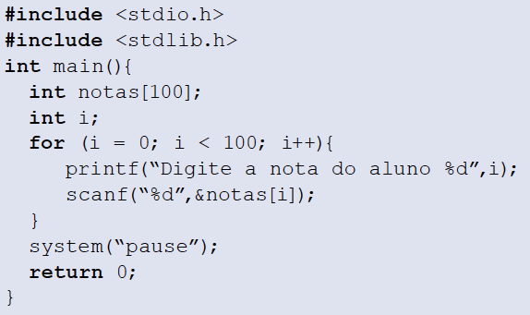
Arrays em C
O acesso ao valor de cada nota é feito utilizando um índice

Slide 5

Arrays em C
cada posição do array possui todas as características de uma variável.
Isso significa que ela pode aparecer em comandos de entrada e saída de dados
Na linguagem C, a numeração do índice do array começa sempre do ZERO e termina sempre em N-1, em que N é o número de elementos definido na declaração do array.

Slide 6


String em C
String é o nome que usamos para definir uma sequência de caracteres adjacentes na memória do computador.
Essa sequência de caracteres, que pode ser uma palavra ou frase, é armazenada na memória do computador na forma de um array do tipo char.
Por ser a string um array de caracteres, sua declaração segue as mesmas regras da declaração de um array convencional:
Para sua inicialização, pode-se usar o mesmo princípio definido na inicialização de vetores
A inicialização de strings também pode ser feita por meio de aspas duplas:

Slide 7
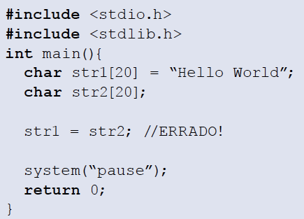
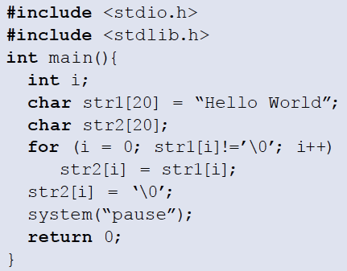
Trabalhando com String em C
O primeiro cuidado que temos que tomar ao trabalhar com strings é na operação de atribuição.
Strings são arrays. Portanto, não se pode fazer atribuição de strings.
C não suporta a atribuição de um array para outro.
Para atribuir o conteúdo de uma string a outra,deve-se copiar a string, elemento por elemento, para a outra string

Slide 8
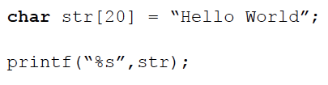

Trabalhando com String em C
Infelizmente, esse tipo de manipulação de arrays não é muito prático quando estamos trabalhando com palavras.
Felizmente, a biblioteca-padrão da linguagem C possui funções especialmente desenvolvidas para a manipulação de strings na biblioteca <string.h>.
gets(), faz a leitura do teclado considerando todos os caracteres digitados (incluindo os espaços) até encontrar uma tecla enter:
Printf, faz a impressão da string na tela. Usando formato de dados %s

Slide 9
Trabalhando com String em C
Atividade para a semana: busquem informações sobre as funções:
  fgets(str, tamanho, stdin) → ler uma string definindo a quantidade de caracteres
  setbuf(stdin, null) → limpar buffer do teclado antes de uma leitura
  fputs(str,stdout) → apresenta uma string na tela
  strlen(str) → apresenta o tamanho de uma string
  strcpy(destino,origem) → compia uma string para outra
  strcat(destino, origem) → concatena duas strings e armazena o resultado na primeira
  strcmp(str1,str2) → compara duas strings. (0 se forem iguais, 1 se forem diferentes)

